Slide 1


Slide 2
Как зарегистрироваться на сайте «Госуслуги» ?

Slide 3
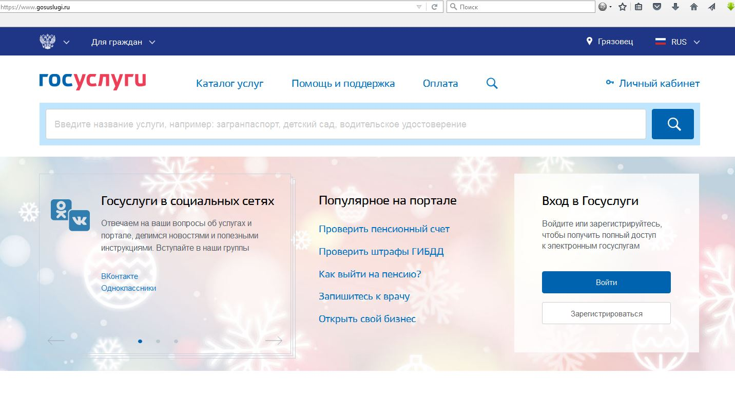
Что понадобится для регистрации на портале Госуслуг?
-паспортные данные,
-страховое свидетельство обязательного пенсионного страхования (одиннадцатизначный номер СНИЛС),
-мобильный телефон или электронная почта.
Перейдите на портал gosuslugi.ru и кликните по кнопке «Зарегистрироваться».

Slide 4
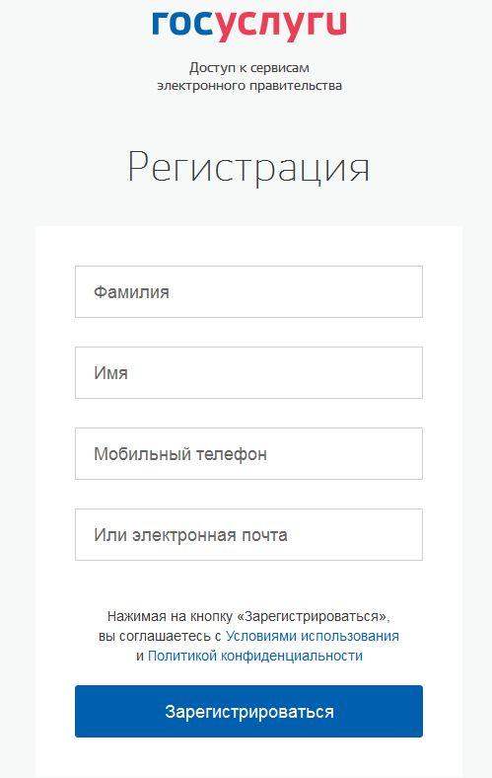
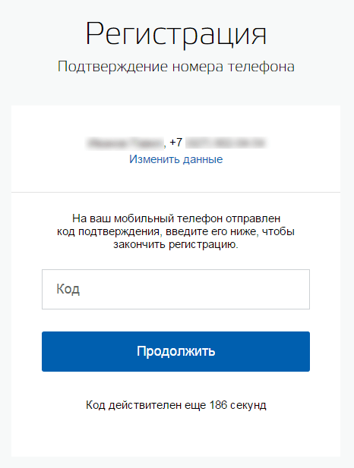
Заполните 3 поля: фамилия, имя, номер мобильного телефона или адрес электронной почты.
Введите комбинацию из цифр, высланных вам в виде SMS-сообщения

Slide 5
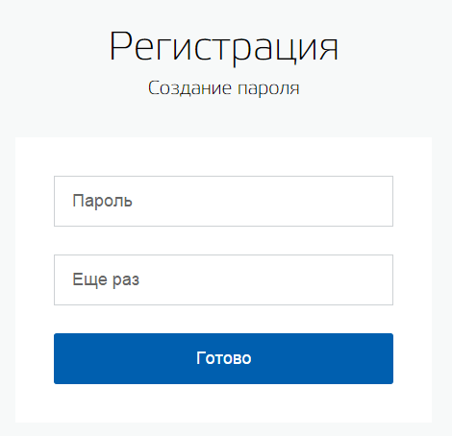
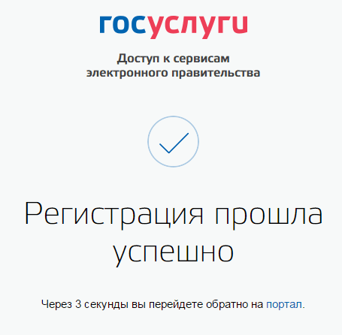
Придумайте пароль и введите его два раза. Если при регистрации вы указали адрес электронной почты вместо номера мобильного телефона, вам потребуется перейти по ссылке из письма, высланного системой на электронный ящик. Затем необходимо задать пароль для входа.
Регистрация упрощенной учетной записи завершена!

Slide 6
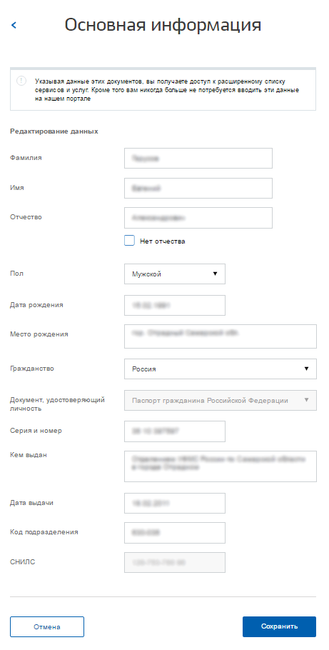
Введите личные данные

Slide 7
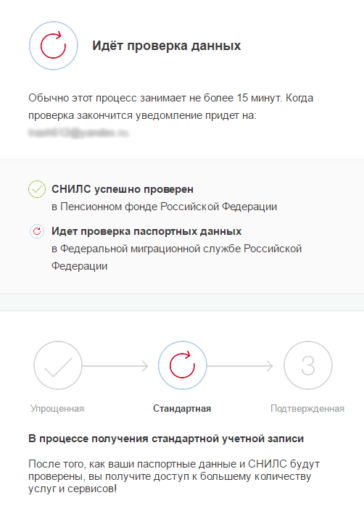
После заполнения формы на предыдущем этапе указанные личные данные отправляются на автоматическую проверку в Пенсионный Фонд РФ и ФМС

Slide 8
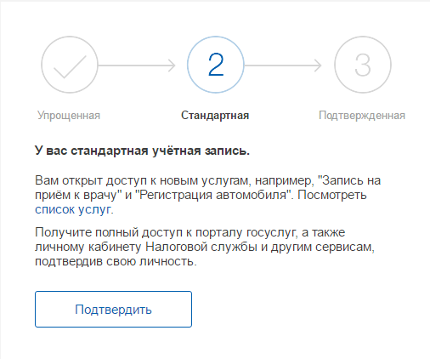
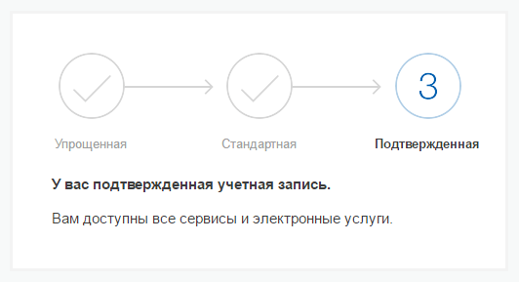
Для того чтобы полноценно пользоваться государственными услугами через интернет, вам необходимо иметь подтвержденную учетную запись
На портале существует 3 способа подтверждения личности:
- Личное обращение
- Через Почту России
- с помощью средства электронной подписи или универсальной электронной карты

Slide 9
Как подать заявление в школу через портал «Госуслуги»?

Slide 10
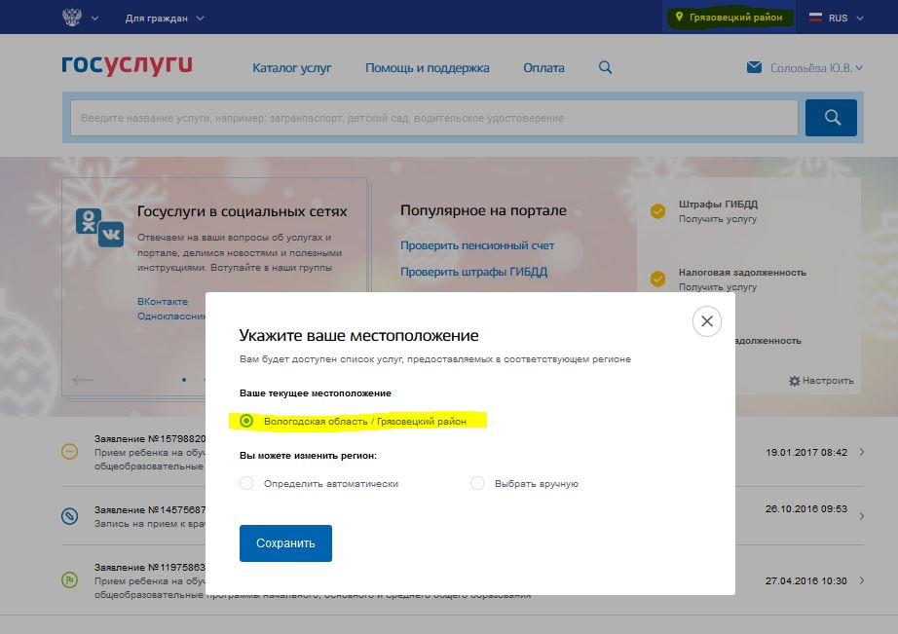
1.Укажите местоположение. Важно: местоположение должно быть Грязовецкий район.

Slide 11
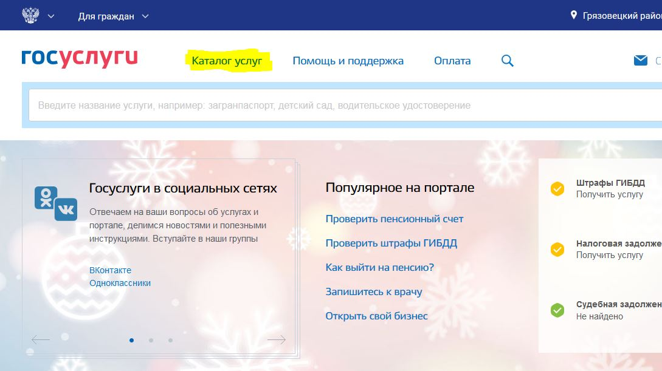
2.Зайдите в каталог услуг

Slide 12
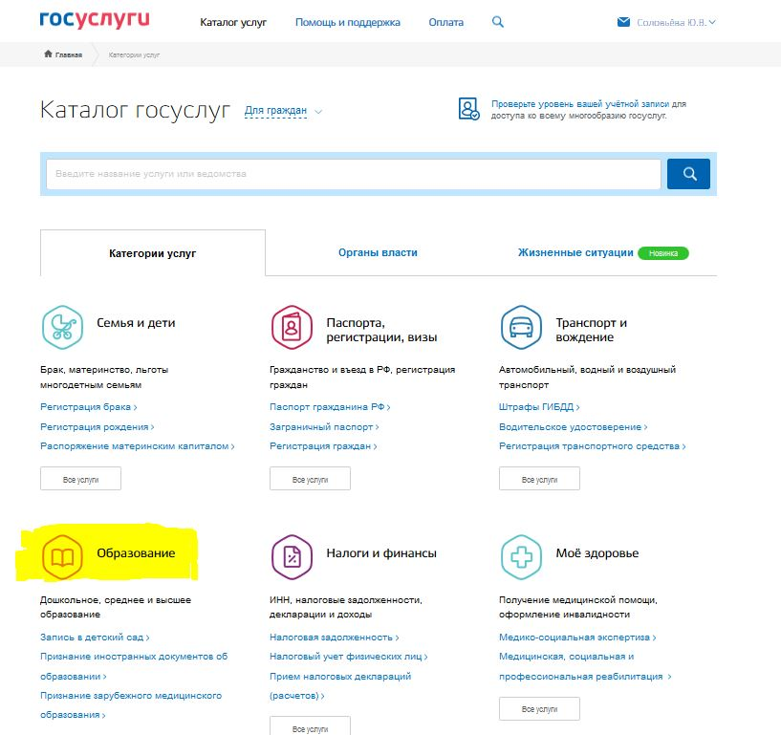
3. Выберите раздел «Образование»

Slide 13
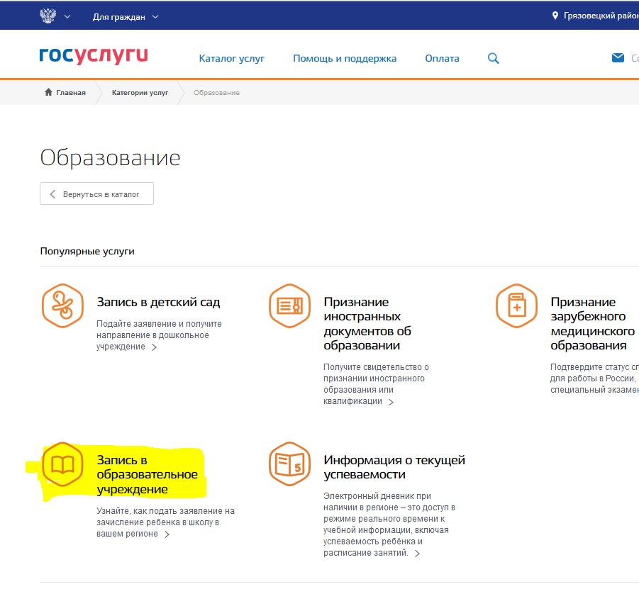
4. Выберите «Запись в образовательные учреждения»

Slide 14
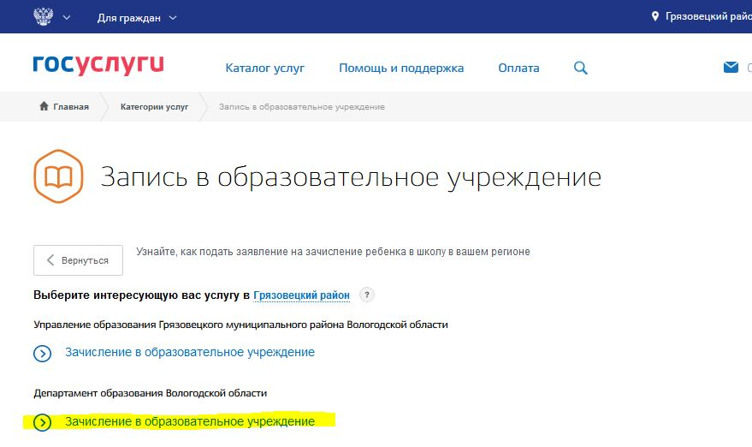
5. Выберите услугу, которую предоставляет Департамент образования Вологодской области

Slide 15
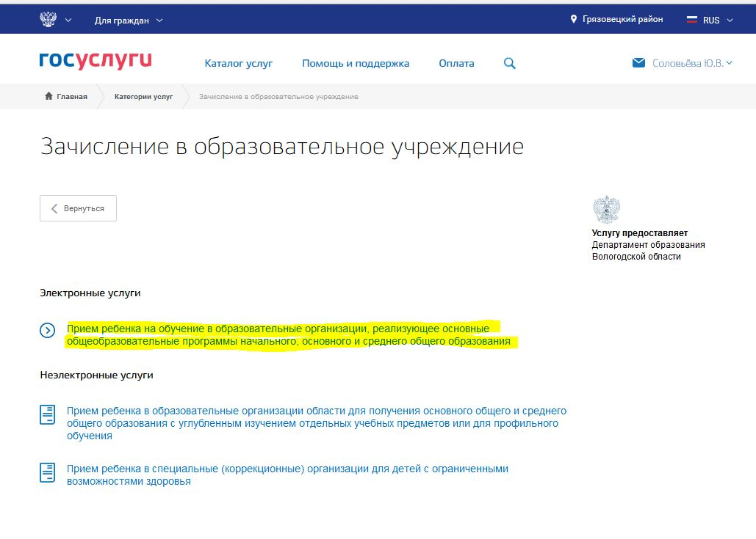
6. Электронные услуги- Прием ребенка на обучение….

Slide 16
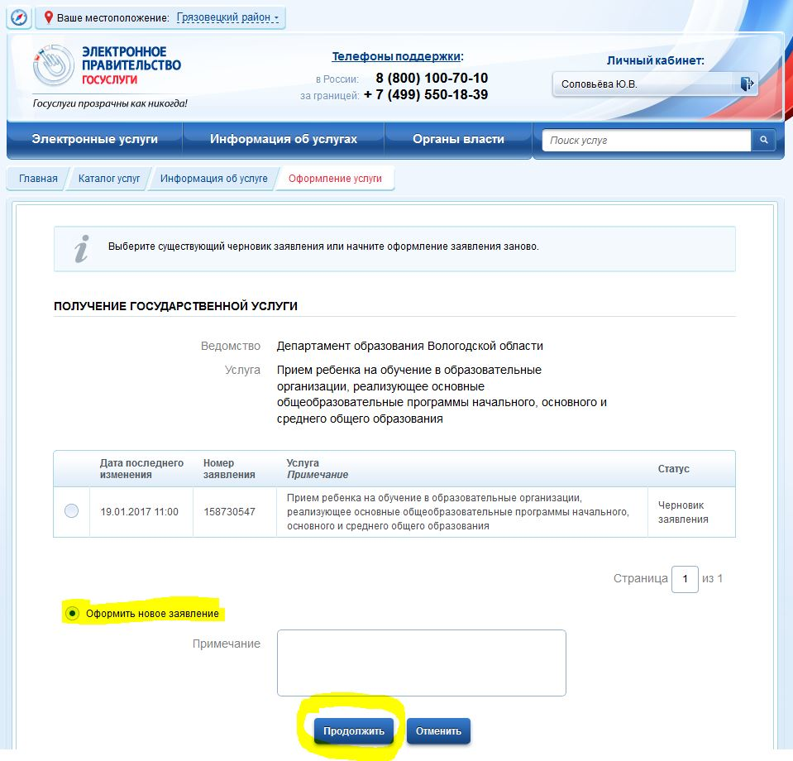
7. Выберите - Оформить новое заявление и нажмите кнопку «продолжить»

Slide 17
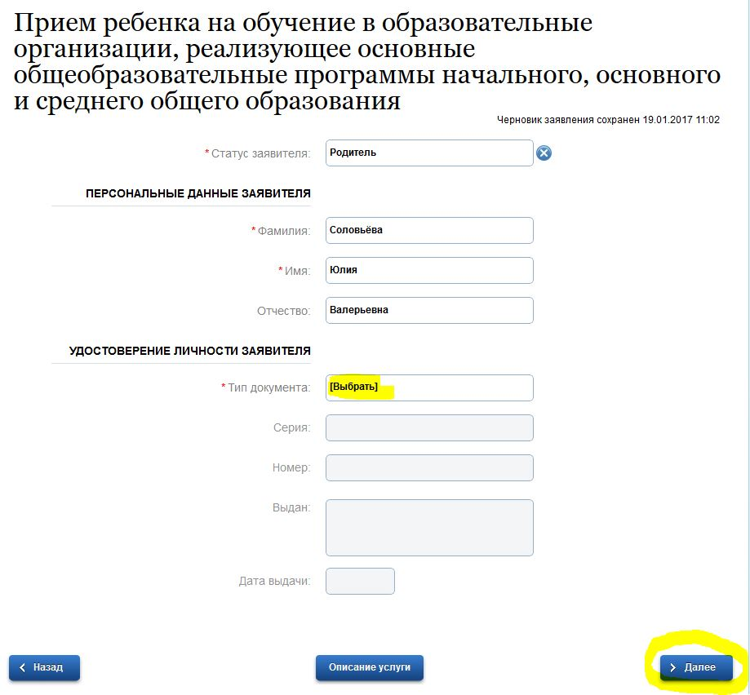
8.Внесите персональные данные родителя и нажмите кнопку «Далее»

Slide 18
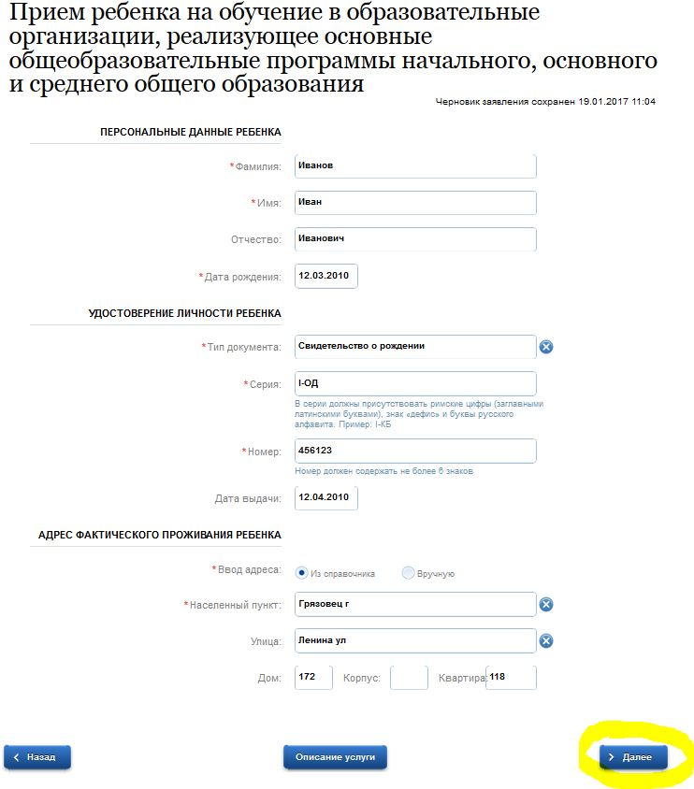
9.Введите персональные данные ребенка

Slide 19
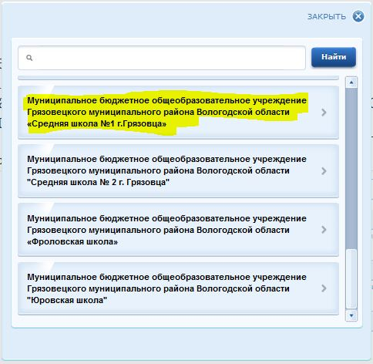
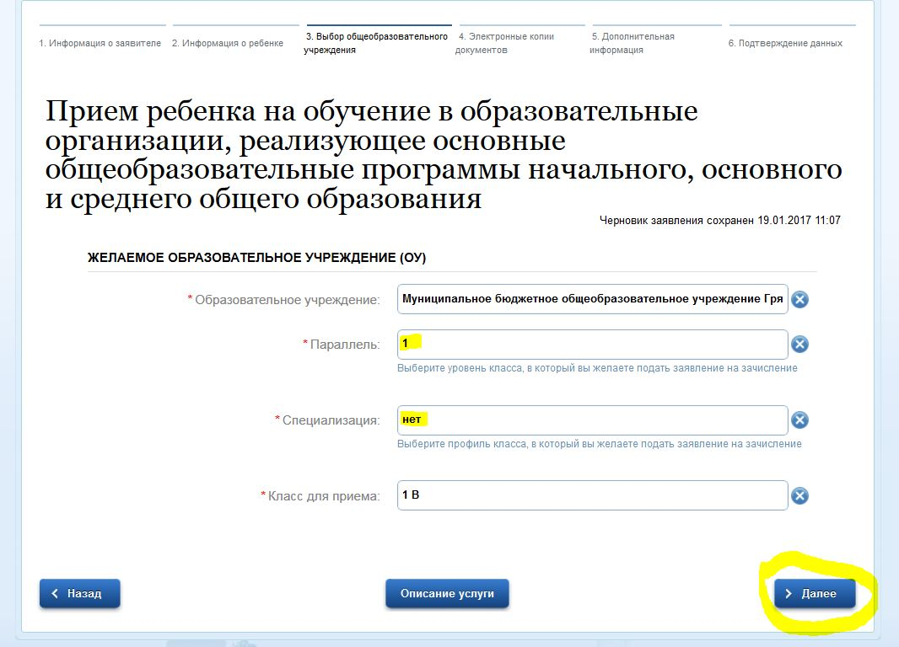
10. Выберите образовательное учреждение

Slide 20
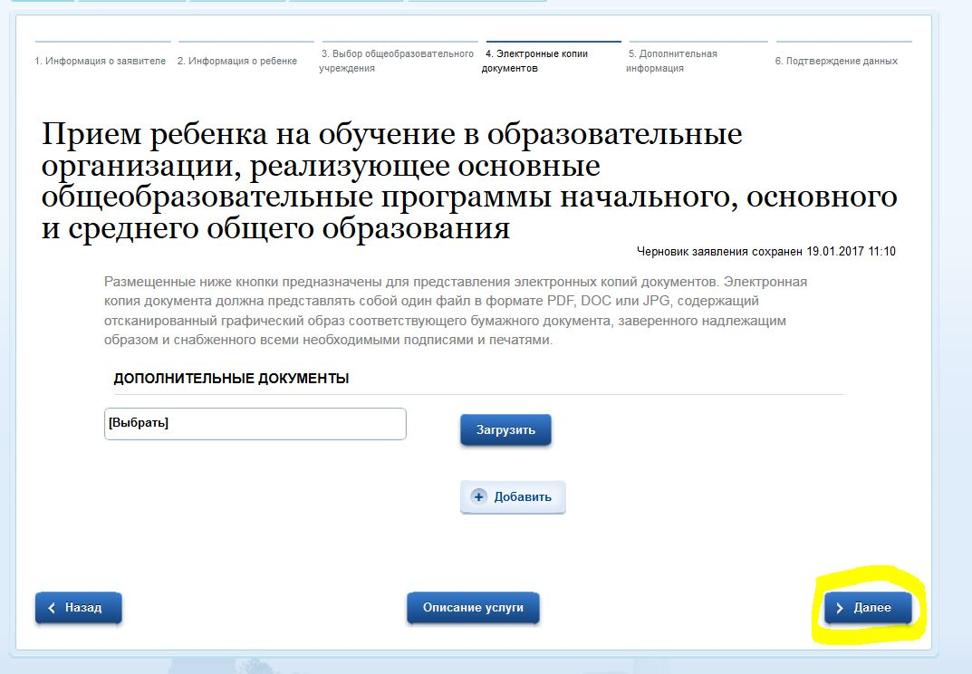
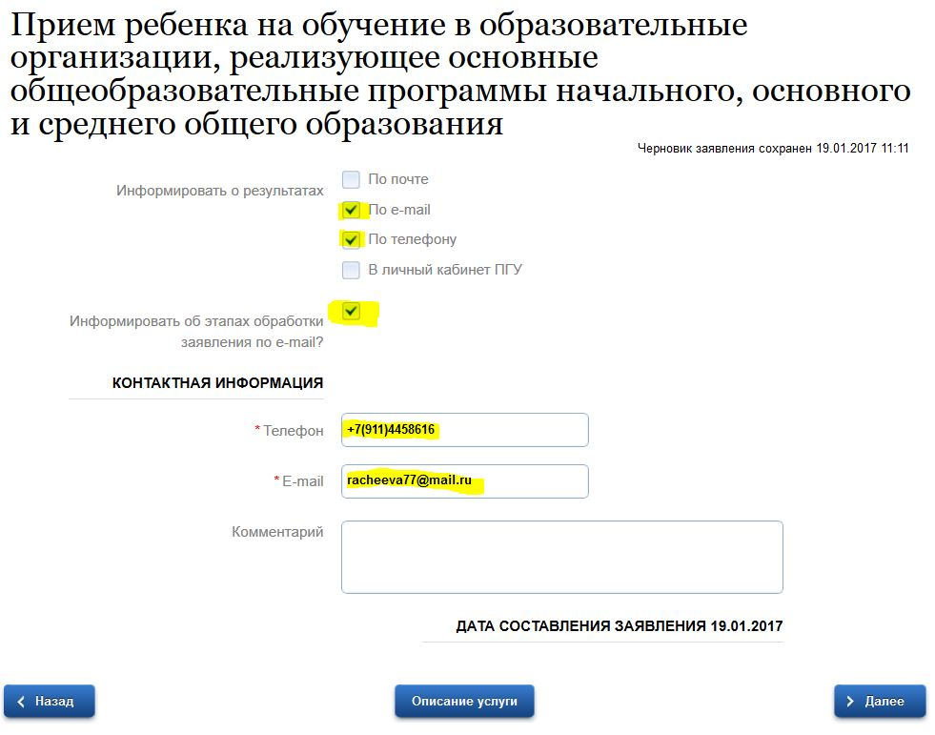
Загрузка дополнительных документов в электронном виде обязательной не является, поэтому можете пропустить шаг, просто нажав кнопку «далее»
Обязательно проставьте галочку для информирования об этапах обработки по e-mail.
Укажите свой номер телефона и адрес электронной почты.
Нажмите кнопку «Далее»

Slide 21
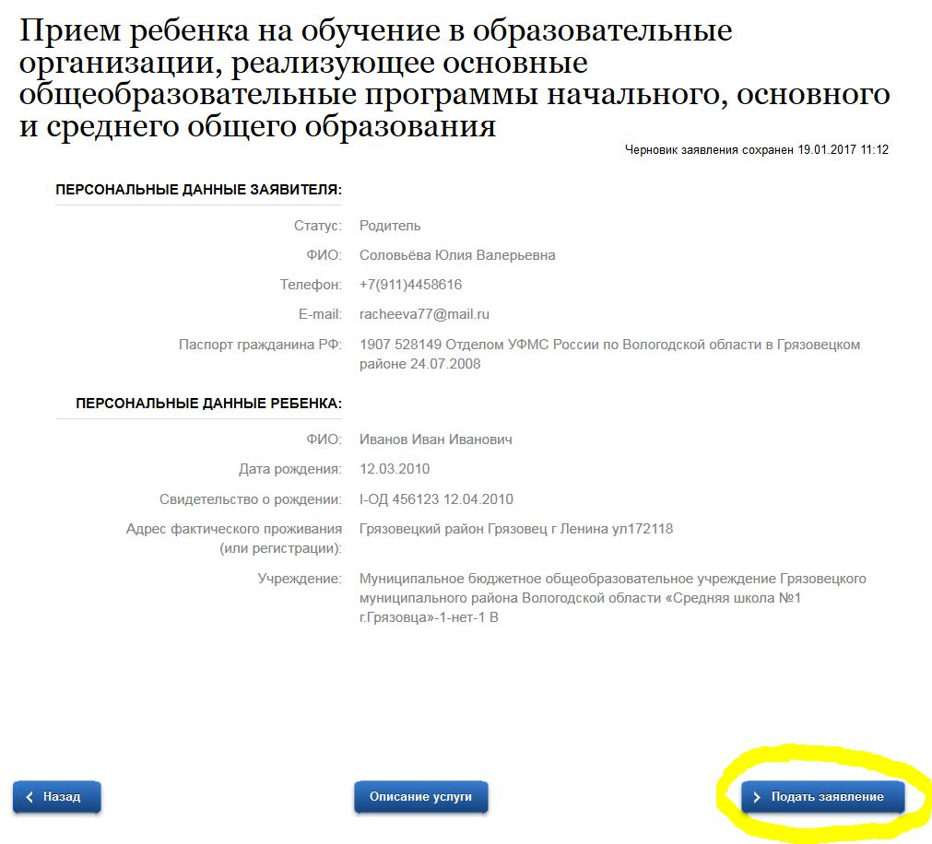
Еще раз проверьте все данные. При обнаружении ошибки воспользуйтесь кнопками «назад»
Если всё правильно, нажмите кнопку «Подать заявление». Если вы хотите сохранить его как черновик, просто закройте данное заявление.

Slide 22
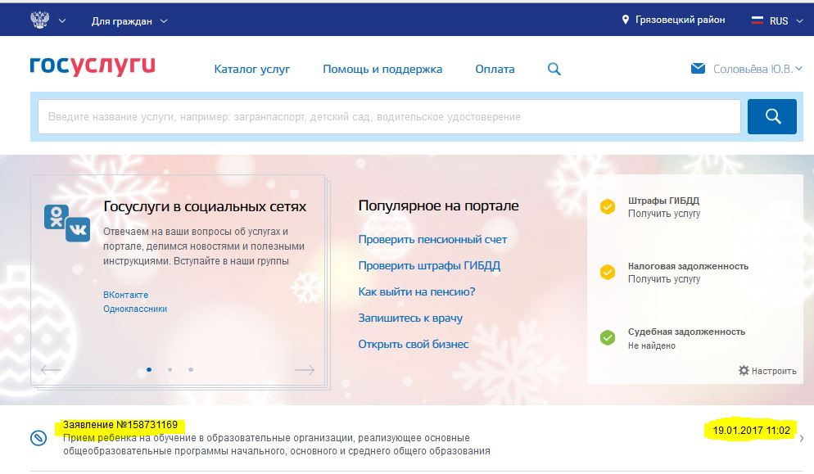
30.01.2017 зайдите на сайт Госуслуги и выберите сохраненный черновик, помните, что заявление, поданное до начала срока официального приема заявлений, будет отклонено.
Начало подачи заявление ровно 8.00

